Slide 1
DIGITAL VINYL
DESIGNED BY
L@RGO
ADSTORE

Slide 2
INDEX
-
목적
-
웹 크롤링
-
분석 결과
-

Slide 3
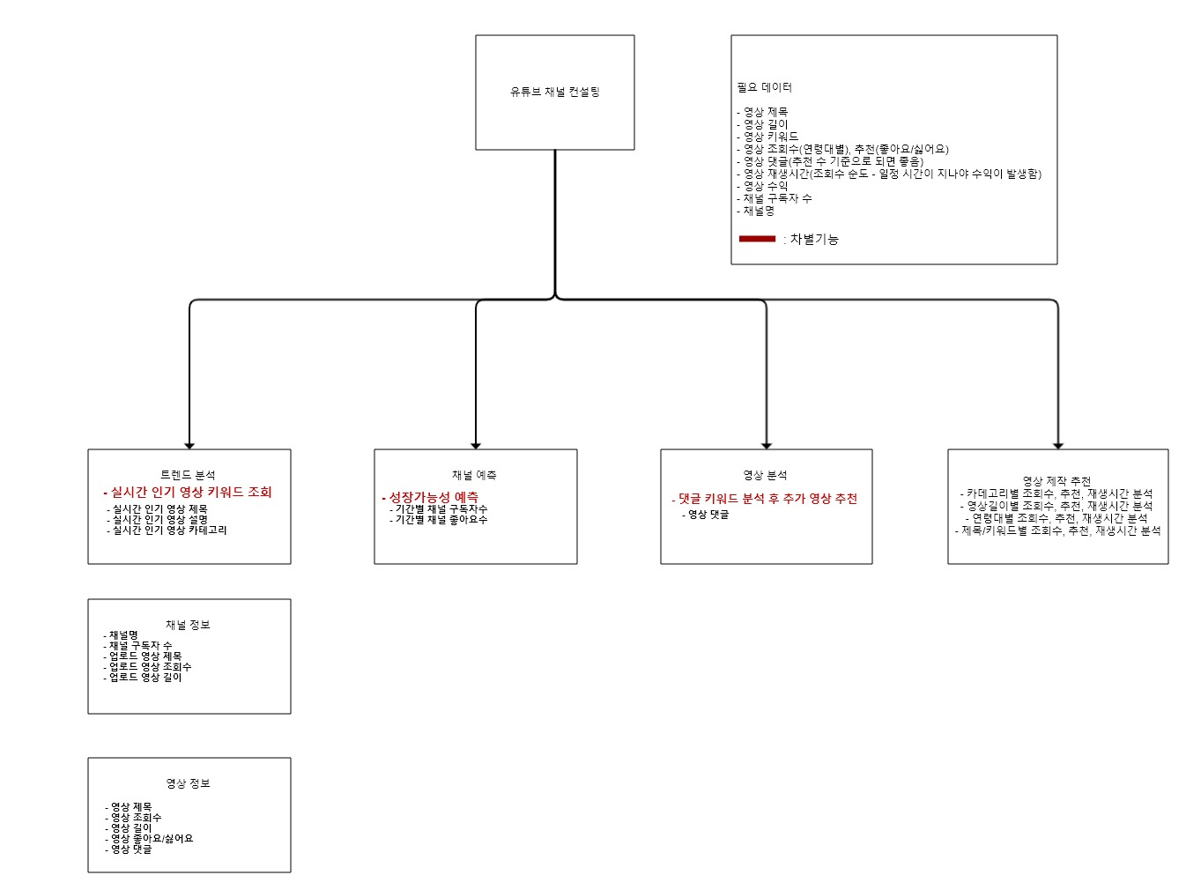
Flow chart

Slide 4
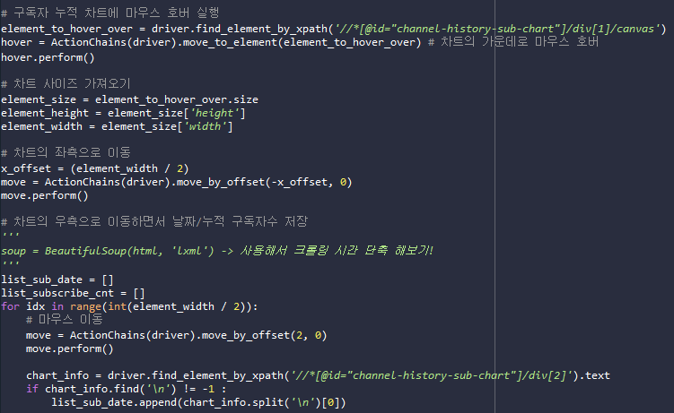
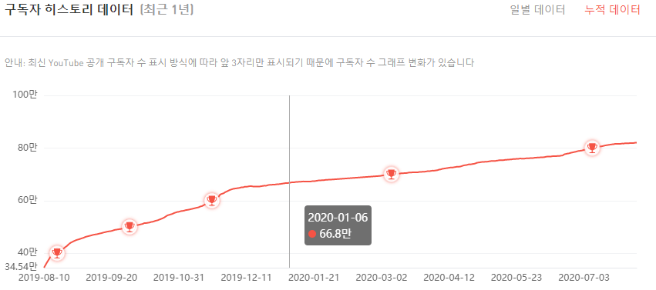
채널 정보 웹크롤링

Slide 5
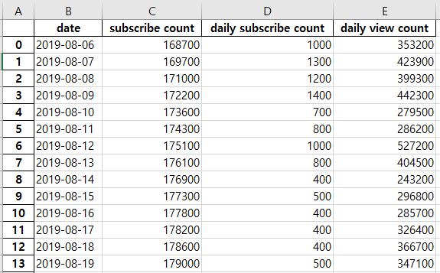
웹 크롤링 결과

Slide 6
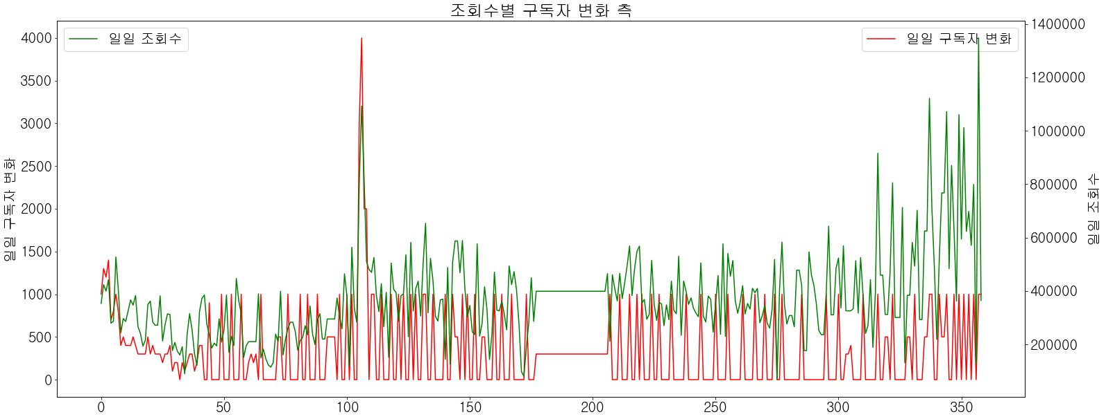
이스타TV 채널

Slide 7
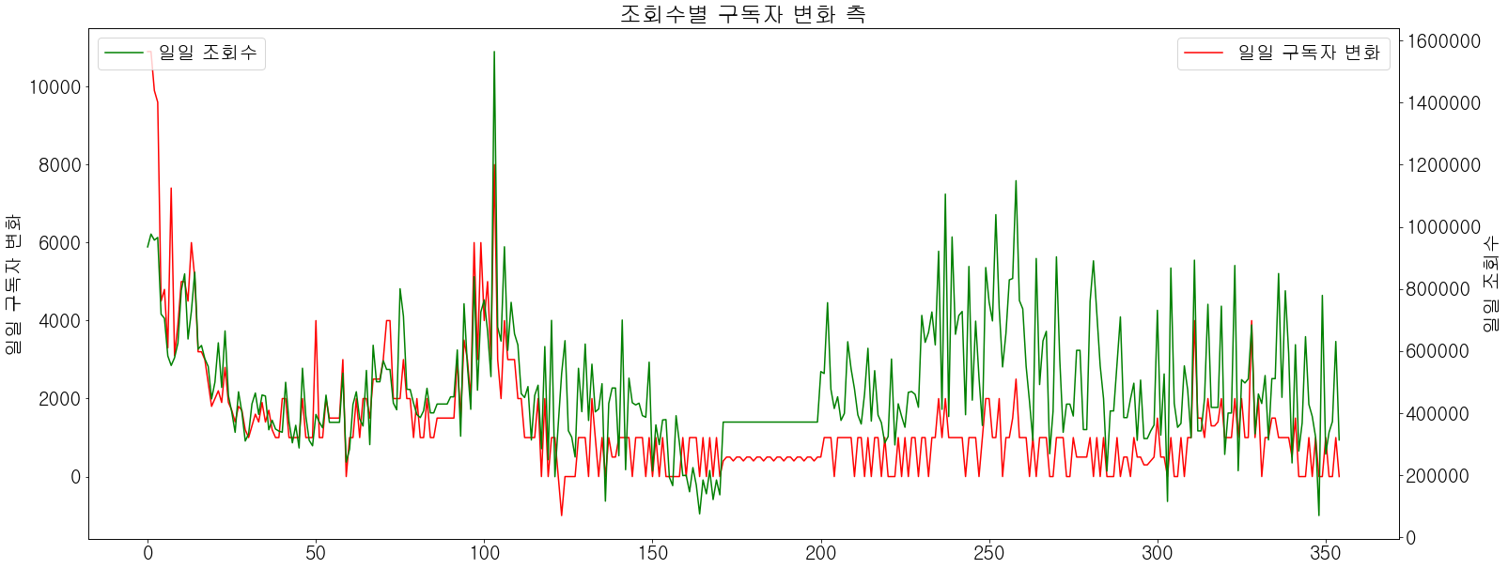
오킹TV 채널

Slide 8
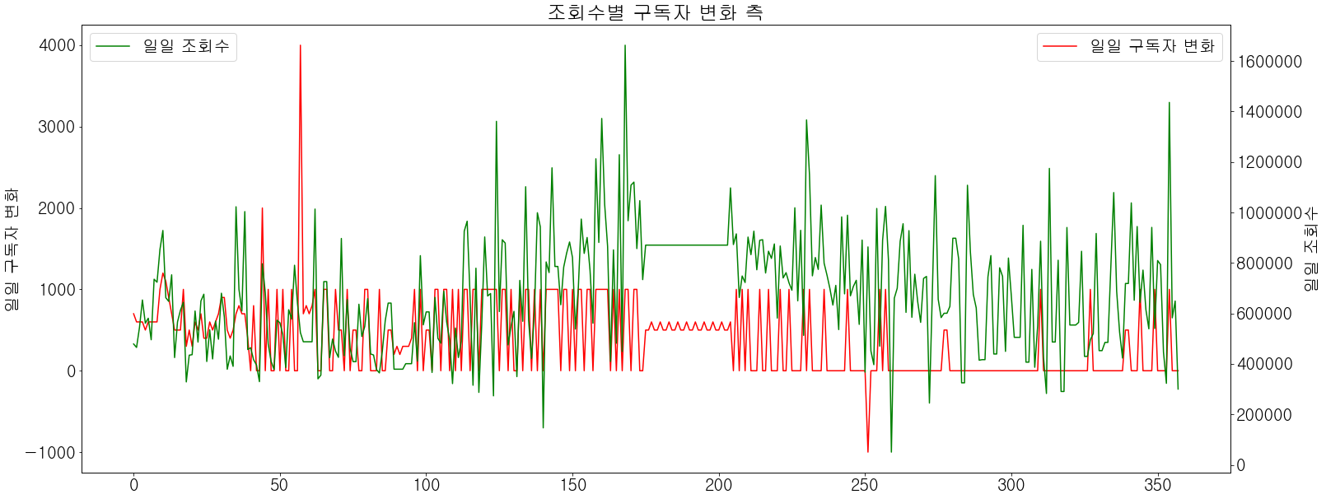
두찌와뿌꾸 채널

Slide 9
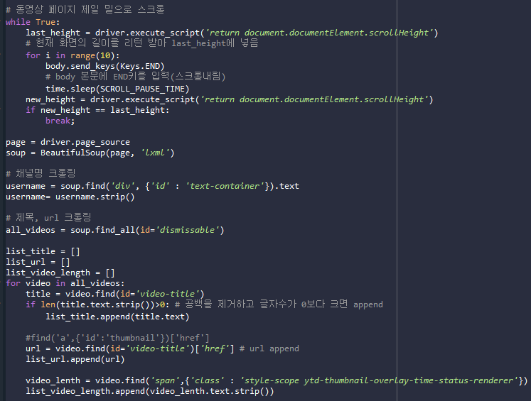
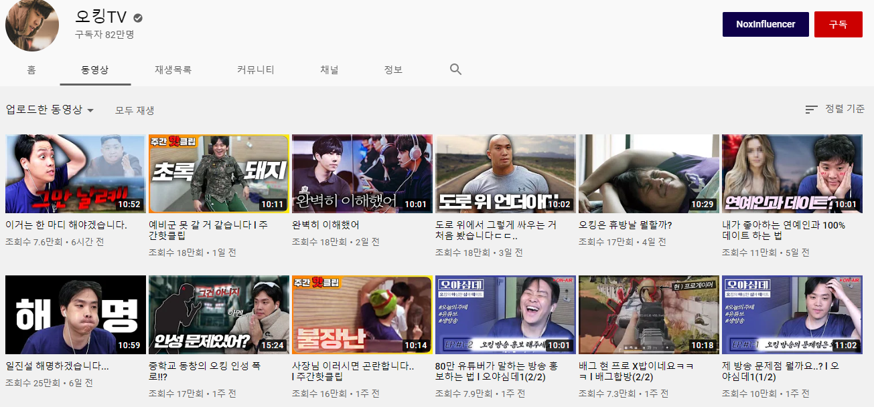
채널 업로드 정보 웹크롤링

Slide 10
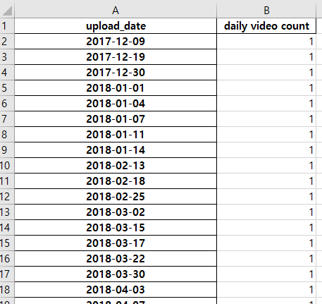
웹 크롤링 결과

Slide 11
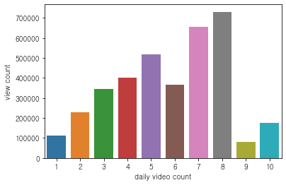
이스타TV 채널 영상개수별 조회수 시각화

Slide 12
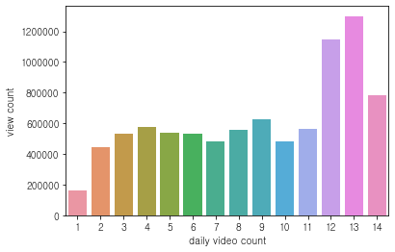
두찌와뿌꾸 채널 영상개수별 조회수 시각화

Slide 13
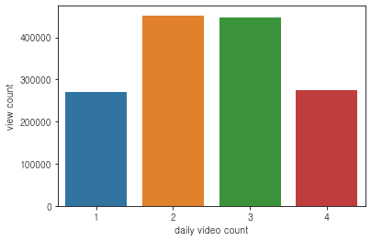
오킹TV 채널 영상개수별 조회수 시각화

Slide 14
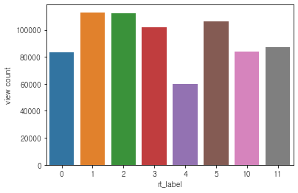
이스타TV 채널 영상 길이별 조회수 시각화

Slide 15
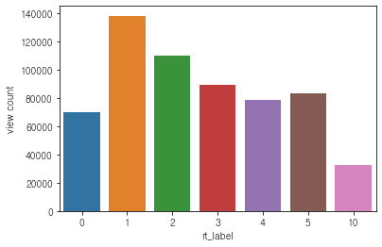
두찌와뿌꾸 채널 영상 길이별 조회수 시각화

Slide 16
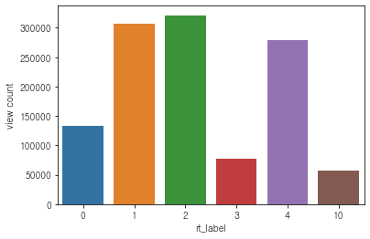
오킹TV 채널 영상 길이별 조회수 시각화

Slide 17
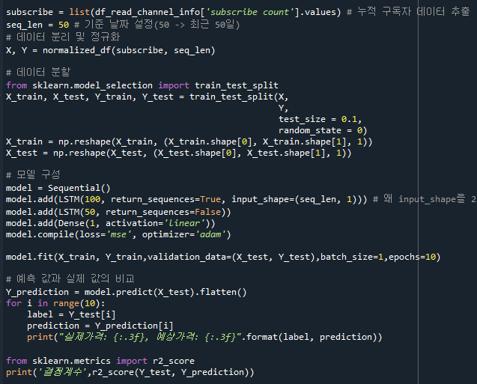
누적 구독자 변화 예측 시각화

Slide 18
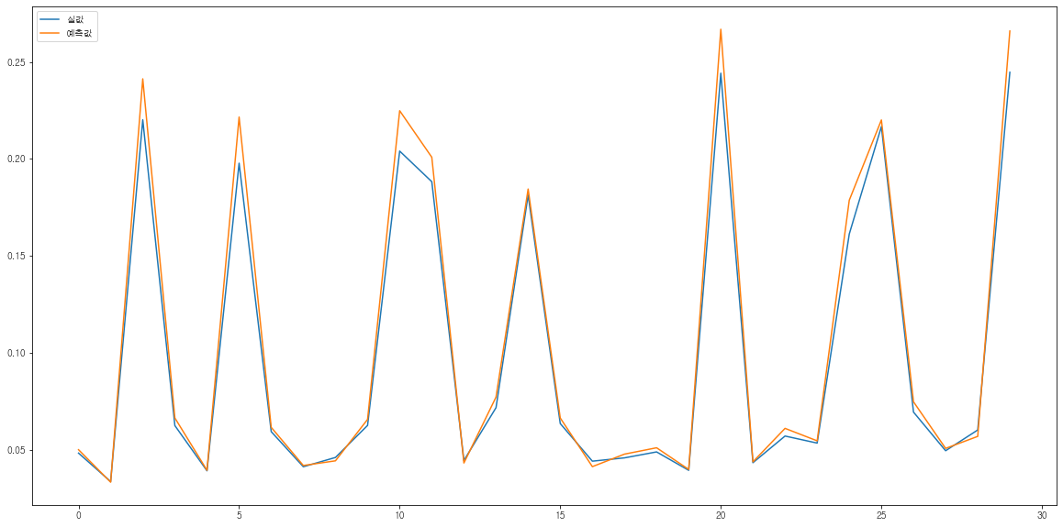
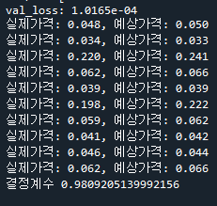
누적 구독자 변화 예측 시각화

Slide 19
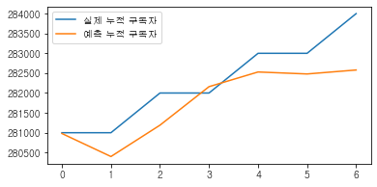
이스타TV 채널 영상개수별 조회수 시각화

Slide 20
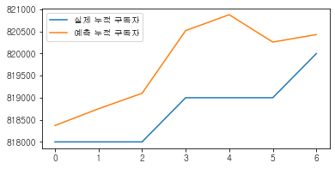
오킹TV 채널 누적 구독자 변화 예측

Slide 21
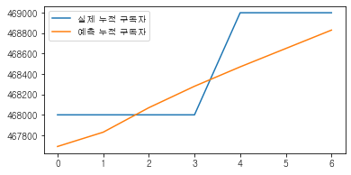
두찌와뿌꾸 채널 누적 구독자 변화 예측

Slide 22
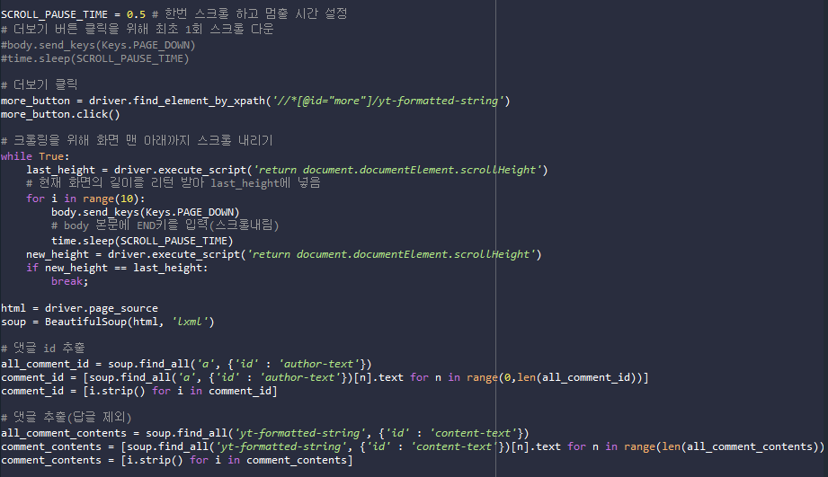
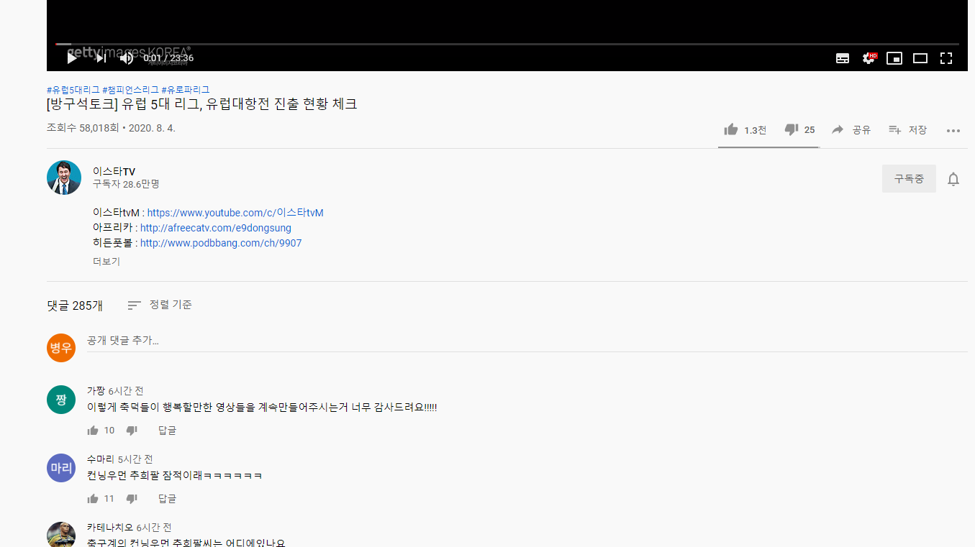
댓글 웹크롤링

Slide 23
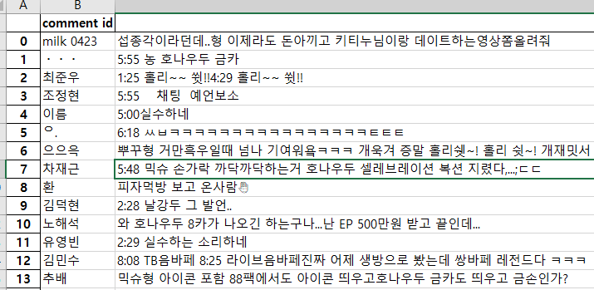
웹 크롤링 결과

Slide 24
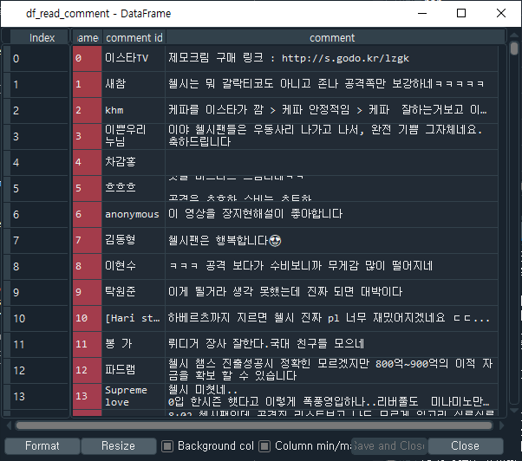
이모티콘, 불용어 처리 전

Slide 25
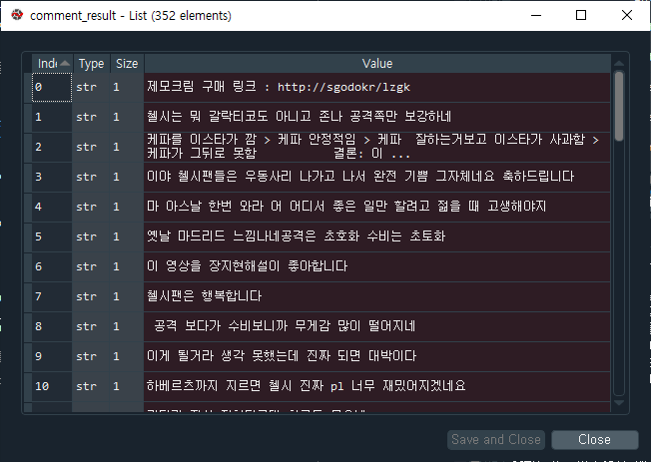
이모티콘, 불용어 처리 후

Slide 26
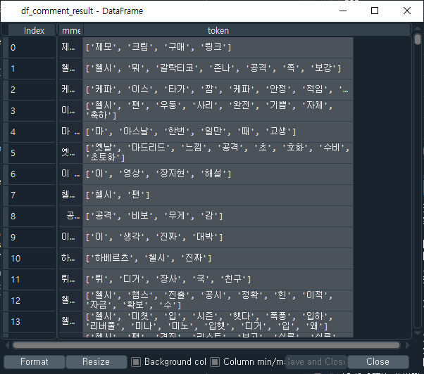
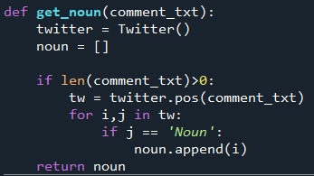
명사 추출

Slide 27
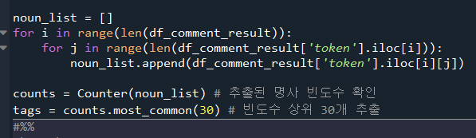
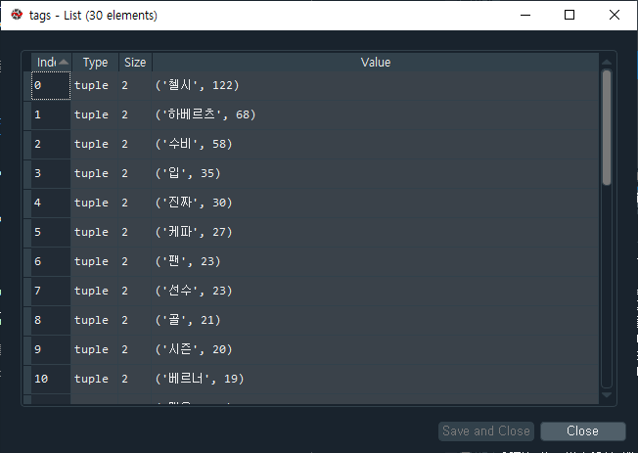
명사 빈도수 확인

Slide 28

워드 클라우드

Slide 29
Question

